Slide 1
AKUNTANSI KEUANGAN II D3
OLEH :
Dr. Ony Widilestariningtyas,SE.,MSi.,AK.,CA.

Slide 2
BAB 12 IMBALAN KERJA
Program pension (pension plan) adalah sebuah perjanjian yang menetapkan bahwa pemberi kerja atau majikan memberikan tunjangan (pembayaran) kepada para karyawan setelah mereka pension atas jasa-jasa yang mereka berikan ketika masih bekerja.
Akuntansi pensiun dapat dibagi dan diperlakukan secara terpisah sebagai akuntansi untuk pemberi kerja dan akuntansi untuk dana pensiun.
Perusahaan atau pemberi kerja adalah organisasi yang mensponsori program pensiun.
Organisasi yang menanggung biaya dan memberikan kontribusi ke dana pensiun.
Dana atau program adalah entitas yang menerima kontribusi dari pemberi kerja, mengelola aktiva pensiun, dan melakukan pembayaran tunjangan kepada para penerima pension (karyawan yang purnakarya).

Slide 3
Aktuaris adalah orang yang dilatih melalui suatu program sertifikasi yang panjang dan berat untuk menaksir profitabilitas peristiwa dimasa depan serta dampak keuangannya.
Aktuaris bertugas membuat prediksi (disebut asumsi actuarial) mengenai angka kematian atau mortalitas, perputaran karyawan, suku bunga dan pendapatan, frekuensi pension dini, gaji masa depan, dan setiap faktor lainnya yang diperlukan untuk mengoperasikan program pension.

Slide 4
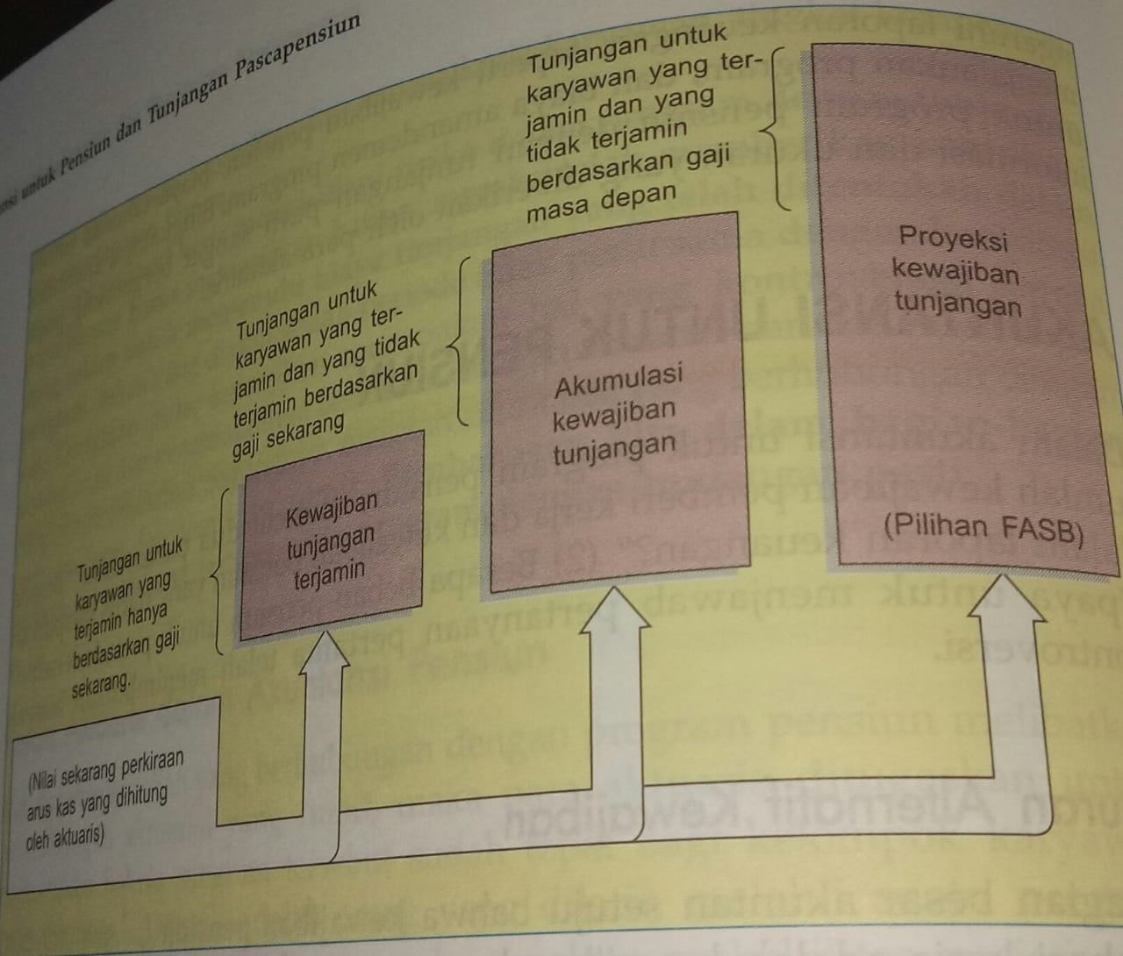
UKURAN-UKURAN KEWAJIBAN PENSIUN

Slide 5
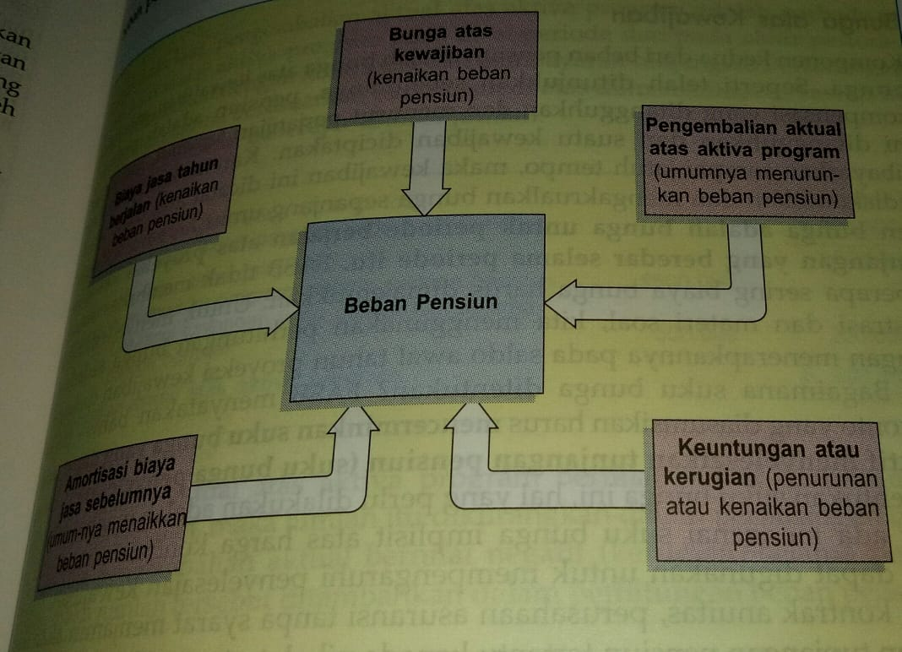
KOMPONEN BEBAN PENSIUN TAHUNAN

Slide 6
SELAMAT BELAJAR

